Slide 1

Prioriterte mål i kommunalt og fylkeskommunalt planarbeid

Slide 2
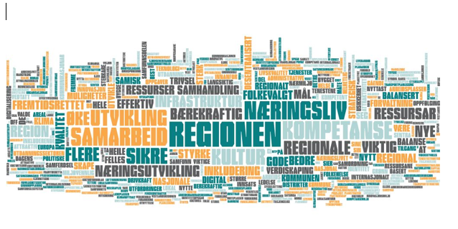

Kartlegging av prioriterte politikkområder i et utvalg kommuner og fylkeskommuner 2015-2019
Hvilke mål setter kommunene og fylkeskommunene seg for å løse samfunnsutfordringene?
Hva er de prioriterte politikkområdene?
Hva vil de oppnå på vegne av innbyggerne?
Hvilke mål peker seg ut som de viktigste og mest brukte?

Slide 3

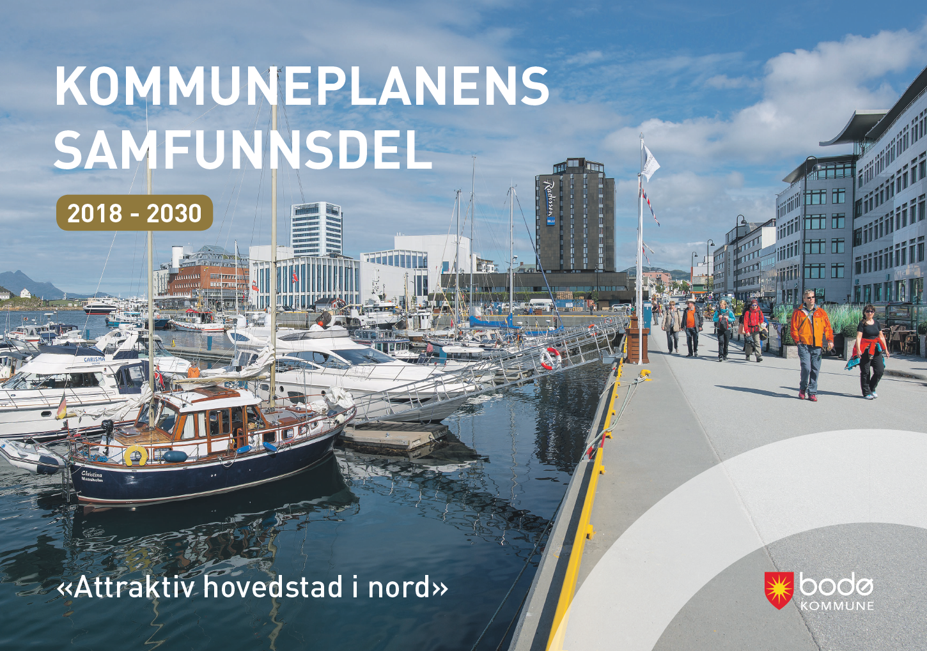
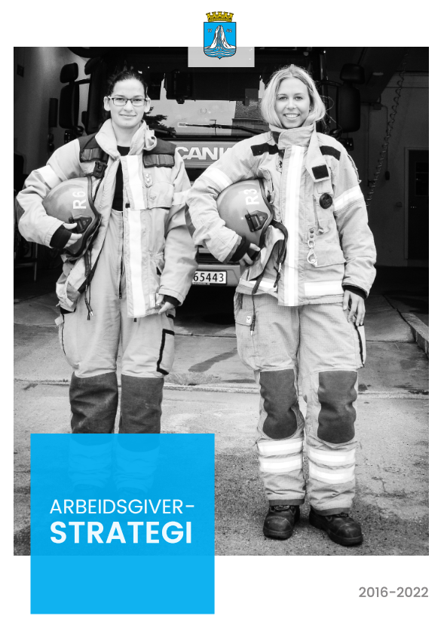
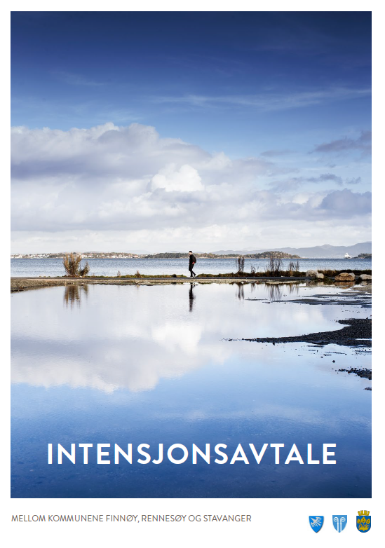
Kommunenes vedtatte mål i overordnete styringsdokument
Mål og politikkområder kommer til uttrykk på ulike måter og i ulike type dokument
Følgende dokument er grunnlag for rapporten:
    Kommuneplanens samfunnsdel (vedtak i denne valgperioden)
    Regional planstrategi / fylkesplan
    Innledende del til økonomiplan (2019-2021)
    Intensjonsavtaler
    Arbeidsgiverstrategi

Slide 4

Noen fremtredende tendenser i utvalget
Kommunene setter bærekraft høyt
Kommunene ser på sin rolle i forhold til omverden i en større sammenheng
Målene er ofte overordnet og konsensuspreget
Kommunene opplever at kommunesektoren og kommunale tjenester er i endring
Kommune 3.0, smartkommune eller samskapingskommunen er begrep som brukes for å beskrive den nye kommunen
Eks. Kristiansund kommune trekker i arbeidsgiverstrategien fram hvordan kommunen påvirkes av megatrender og med hvilke holdninger Kristiansundssamfunnet skal møre dem. (Arbeidsgiverstrategi 2016 – 2022)

Slide 5
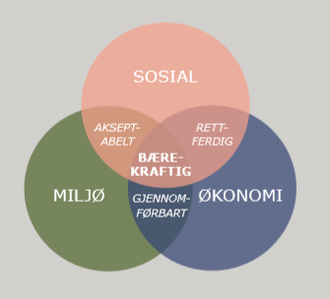
Bærekraftig utvikling - gjennomgående som overordnet mål
Bærekraftig utvikling er gjennomgående som overordnet mål i alle kommunene i utvalget
    økonomisk bærekraft særlig omtalt i økonomiplan,
    i samfunnsdelen er det særlig fokus på miljømessig og sosial bærekraft
I de nyere vedtatte planene legges FNs bærekraftsmål til grunn for måloppnåelse
Det er fokus på å synliggjøre hvordan de som kommune er med på til å bidra positivt til å oppfylle et eller flere av målene
Eks. Kongsvinger kommune bygger i sin samfunnsplan opp under de tre elementene i bærekraftbegrepet. (Kommuneplanens samfunnsdel 2018 – 2030)

Slide 6
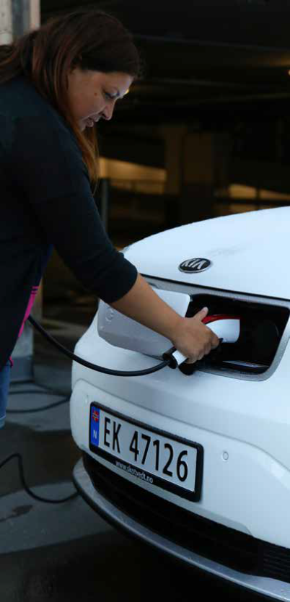
Kommunen som samfunnsutvikler
Kommunene setter seg særlig mål rundt disse temaene:
    Klima og miljøvennlig utvikling
    Attraktive steder og byutvikling
    Det gode liv- i alle livsfaser
    Mangfold og inkludering, folkehelse
    Næringsliv og omstilling
    Regional kraft
    Deltakende innbyggere
Eks. Kongsberg kommune har som lavutslippssamfunn som mål i 2030, og ønsker å tilrettelegge for infrastruktur og teknologiske løsninger som reduserer klimautslipp (Kommuneplanens samfunnsdel 2018 – 2030)

Slide 7
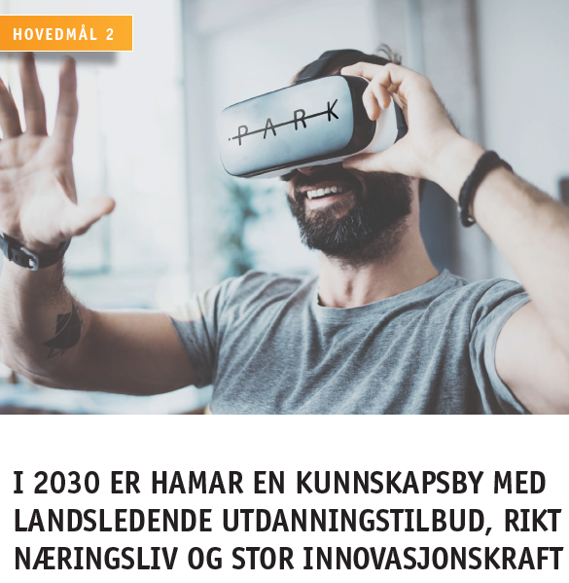
En kommunesektor i endring
Samfunnet oppleves som mer komplekst enn før.
Det er utfordringer knyttet til klima, demografi og økte forskjeller i levekår
Kommunene opplever at forventningene til dem som tjenesteyter øker, samtidig som de økonomiske rammene blir strammere
Det er viktig for kommunene å fremstå som en attraktiv og kompetent arbeidsplass og ha evne til å beholde og rekruttere kompetente medarbeidere
Bevisst merkevarebygging av kommunen som attraktiv arbeidsgiver nevnes for å styrke rekrutteringsevnen og dermed kompetansen
Fordi samfunnsendringene skjer stadig raskere, er evnen og muligheten til å tilegne seg ny kunnskap avgjørende for både enkeltmennesket og samfunnet, skriver Hamar kommune i kommuneplanens samfunnsdel 2018 – 2030.

Slide 8
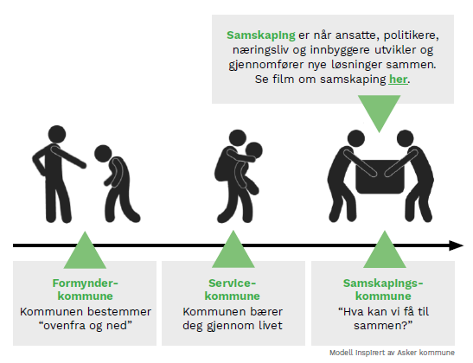
Nye arbeidsformer, teknologi og digitalisering
Behovet for å ta i bruk ny teknologi og digitalisering blir sett på som viktig i denne sammenheng, men enda tydeligere er behovet for å møte innbyggerne på en annen måte
Kommune 3.0, smartkommune eller samskapingskommunen er begrep som brukes for å beskrive den nye kommunen
Kommunene i utvalget ønsker å tilpasse seg naboene,
regionale og nasjonale føringer samt globale trender
Teknologien i seg selv er ikke målet,
men nevnes som et middel for å oppnå mål
på vegne av samfunnet
Eks. Stavanger har hentet inspirasjon fra Asker kommune når det kommer til forståelsen av «samskapingskommunen»

